Slide 1
Сказки из малахитовой шкатулки
ВЫПОЛНИЛА УЧИТЕЛЬ НАЧАЛЬНЫХ КЛАССОВ: КЛЯГИНА ИРИНА ВАСИЛЬЕВНА МОУ «СРЕДНЯЯ ШКОЛА №11» , Г. КИМРЫ ТВЕРСКОЙ ОБЛАСТИ

Slide 2
Бажов Павел Петрович (1879–1950) — русский писатель, фольклорист; впервые выполнил литературную обработку уральских сказов. К его трудам относятся такие известные и любимые детьми сказки, как Голубая змейка, Малахитовая шкатулка, Иванко крылатко, Серебряное копытце, Горный мастер, Две ящерки, Каменный цветок, Золотой волос, Медной горы хозяйка.

Slide 3
Баюскин Василий Степанович (1898 - 1952)
Родился в селе Синьково Московской губернии. Жил в Москве.
1911-1916 - учился в Художественной школе при типографии Товарищества И. Д. Сытина у С. Герасимова.
1918-1920 - учился в Вхутемасе у С. Малютина.
С 1920 работал в различных издательствах, в том числе в Художественном отделении при 1-й Образцовой типографии, в Госиздате, также в журналах «Огонек», «Крестьянка», «Вожатый» и других. Иллюстрировал произведения П. Бажова, исполнял рекламные плакаты, писал картины, акварели на детскую тематику. Состоял в Объединении художников книги.
1941-1945 - иллюстрировал листовки.
1942-1943 - выполнил серию рисунков разрушенного войной музея-усадьбы Л. Н. Толстого «Ясная Поляна», близ Тулы. Оформил в Тульском театре постановку «Оборона Тулы».

Slide 4
Иллюстраторы сказов Бажова
Кудрин Александр Антонович (1893 – 1960)
График. Художник книги, живописец. Выпускник Екатеринбургской художественно-промышленной школы 1916. Участник художественных выставок с 1920 года. С 1920 член Екатеринбургской артели художников. С 1932 года Член Союза Художников СССР.
Проиллюстрировал и оформил первое издание книги «Малахитовая шкатулка». К 14 первым сказам Бажова были выполнены цветные страничные иллюстрации в технике линогравюры. Открывал книгу цветной фронтиспис, иллюстрирующий предисловие о дедушке Слышко.

Slide 5
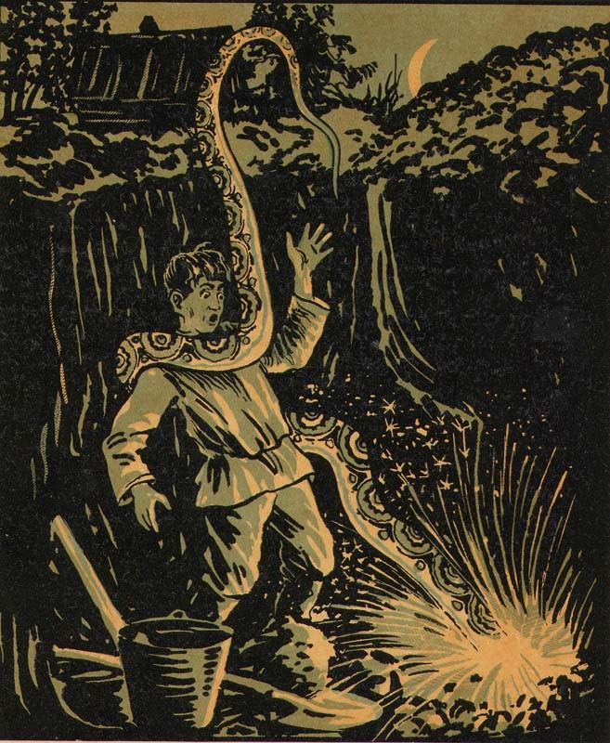
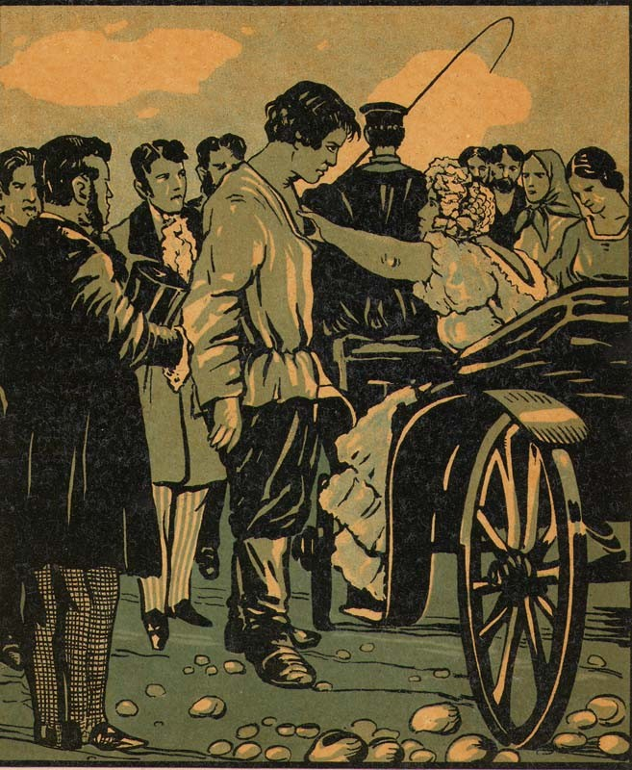
«Угадайка»
.

Slide 6
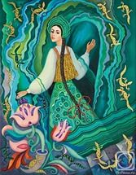
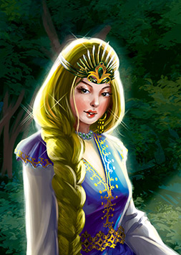
.

Slide 7
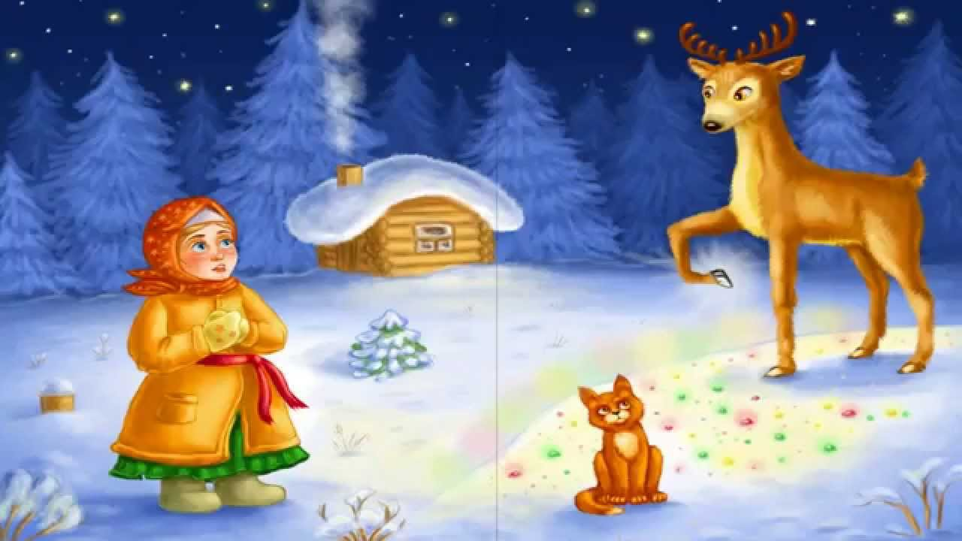

Slide 8
Ресурсы:
fb.ru›article/306639/proizvedeniya…dlya-detey…
ped-kopilka.ru›blogs…dlja-detei-5…let…bazhova.html
diplomba.ru›work/93786
vnu4ka.livejournal.com›252061.html

Slide 9
Спасибо за просмотр!

